Slide 1

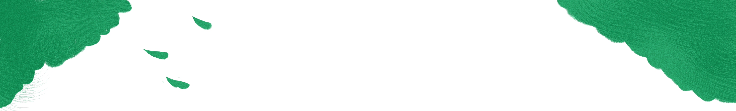






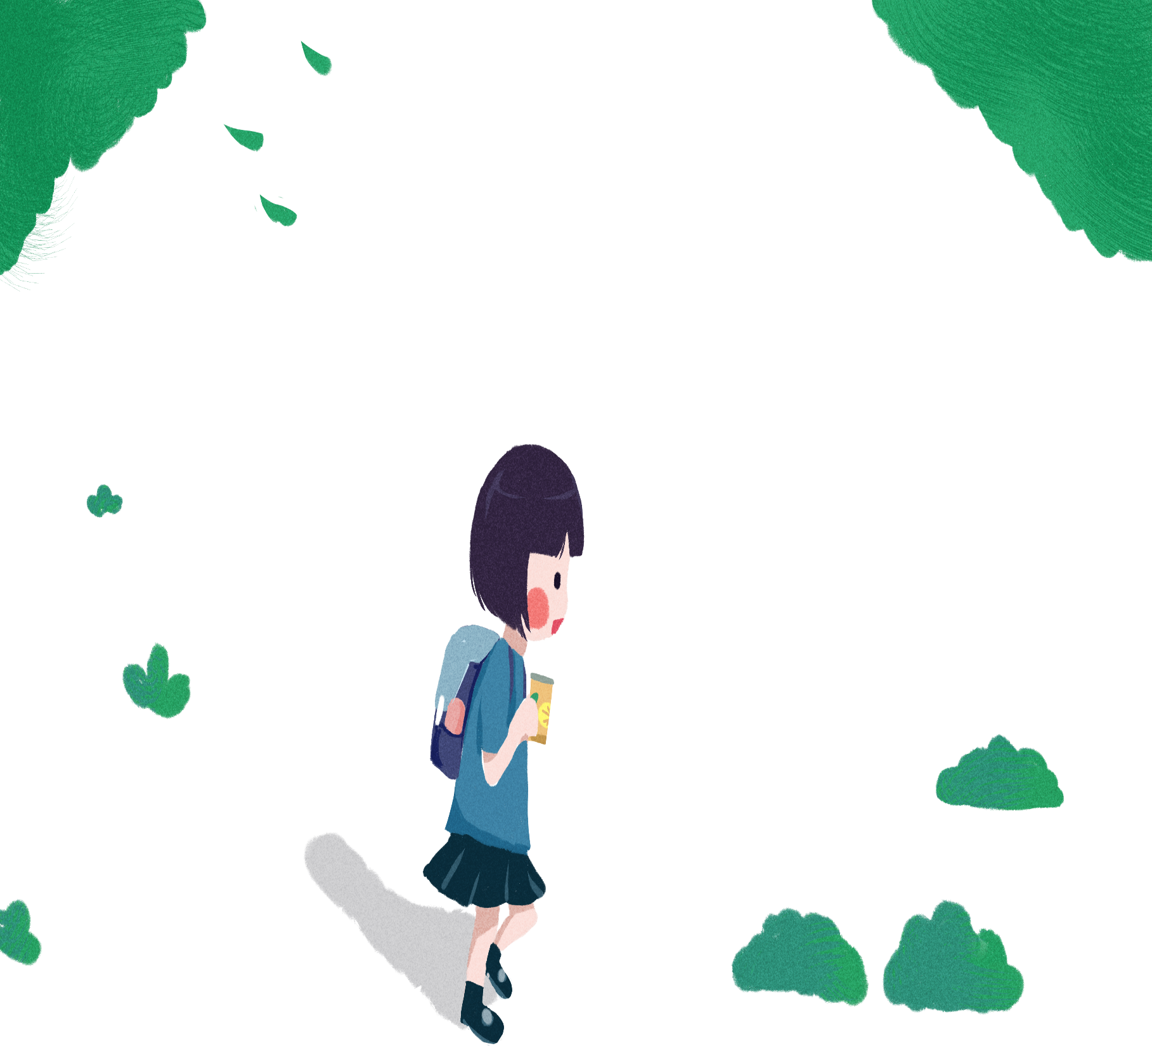
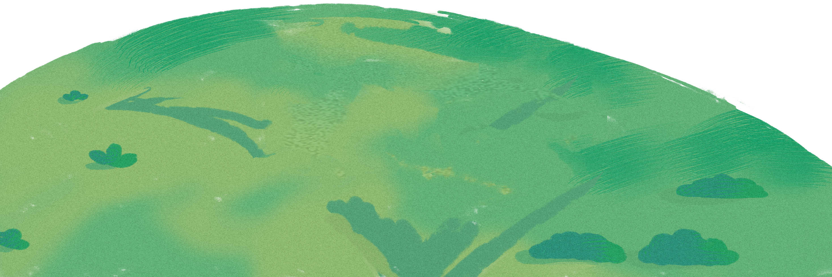
Thứ Tư ngày 25 tháng 12 năm 2024

Slide 2
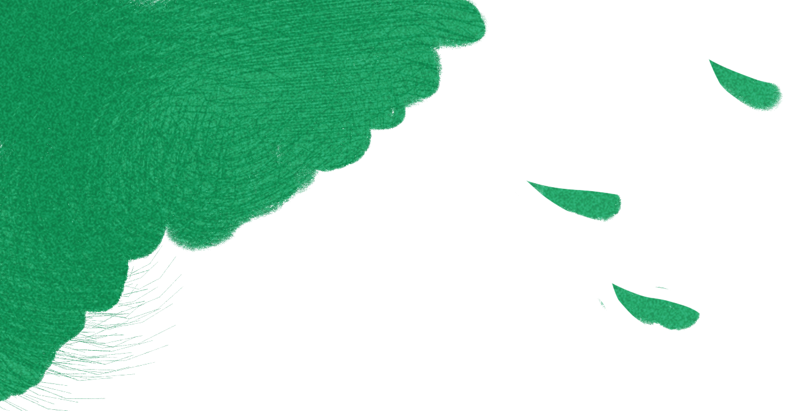





Slide 3



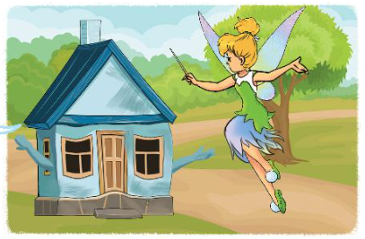

Slide 4



Phân vai
Một HS sắm vai ngôi nhà lọ lem
Một HS sắm vai cô tiên

Slide 5

Ở một vương quốc nọ có thật nhiều ngôi nhà xinh đẹp. Cô tiên nhỏ rất thích bay trên cao và ngắm nhìn vương quốc ấy. Một ngày nọ, cô chợt nghe thấy tiếng khóc. Đến gần, cô nhìn thấy một ngôi nhà khác hẳn với những ngôi nhà khác. Nó xấu xí và rất bẩn. Cô bay lại gần và hỏi chuyện:
Hu hu! Bởi vì tôi xấu xí nên không ai chơi cùng tôi cả.
Sao bạn lại khóc?

Slide 6
Ôi! Sao bạn lại rơi vào tình cảnh này, chắc đã rất lâu rồi bạn không được chăm sóc, dọn dẹp phải không?
Sàn nhà đầy bụi, tường đầy vết bẩn, trần nhà thì nhiều mạng nhện,..

Slide 7

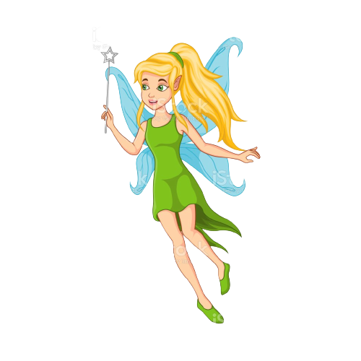
Cô tiên dùng chiếc đũa thần chỉ vào ngôi nhà, tức thì sàn nhà sạch bong, bàn ghế được lau hết bụi, trần nhà không còn mạng nhện, tường cũng không còn vết bàn tay, đồ đạc để đúng chỗ, trên bàn còn có một lọ hoa nữa,...Ngôi nhà đã trở nên sạch sẽ và lộng lẫy. Ngôi nhà lọ lem sẽ nói gì với cô tiên nhỉ

Slide 8

Cô tiên chỉ dùng đũa thần để biến ngôi nhà thành ngôi nhà sạch đẹp. Theo các em, thực ra, chúng ta có thể làm thay cô tiên công việc đó không?
Đó là những việc gì?

Slide 9

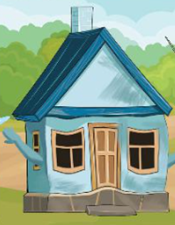

Có bao giờ ngôi nhà của các em từng là “ Ngôi nhà lọ lem” chưa?

Slide 10


Nếu mỗi chúng ta không chăm sóc cho ngôi nhà của mình thì ngôi nhà em ở cũng có thể trở thành “Ngôi nhà lọ lem.” Còn nếu chúng ta thực hiện lau dọn nhà cửa hằng ngày thì mỗi chúng ta cũng có “phép thuật” giống cô tiên, mang lại niềm vui cho ngôi nhà.

Slide 11


Slide 12
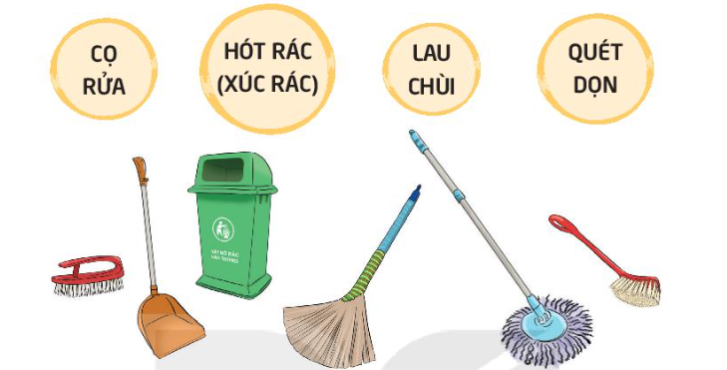
Chia sẻ về một số dụng cụ dọn vệ sinh và cách sử dụng
Kể tên, vẽ lại các dụng cụ vệ sinh trong nhà.
Nêu cách sử dụng của mỗi loại dụng cụ.

Slide 13











Slide 15
Các dụng cụ vệ sinh giúp chúng ta rất nhiều trong việc dọn dẹp nhà cửa. Đó là những “trợ lí việc nhà” của chúng ta

Slide 16


Slide 17

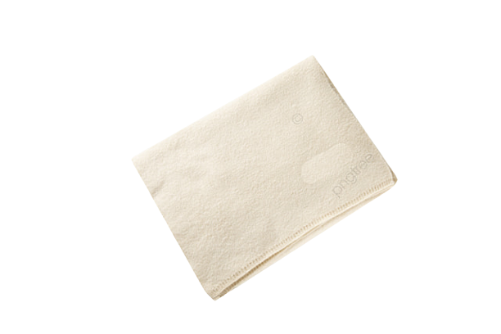

Bí kíp sử dụng các dụng cụ lau dọn vệ sinh nhà cửa.
Cái chổi để làm gì?
Khăn lau để làm gì?
Bàn chải để làm gì?

Slide 18
Dọn dẹp nhà cửa là công việc không đơn giản nhưng vẫn rất vui. Hãy biến công việc này thành ngày hội bằng bài hát, điệu nhảy khi làm việc nhé!

Slide 19


Slide 20

Chọn một việc để thực hiện ở nhà theo cách đã được chia sẻ ở trên lớp

Slide 21




